Slide 1

Warmtepomp Informatie Avond
Maandag 9-3-2026
George Poel – george@ecoheemskerk.nl

Slide 2
Een veranderende wereld
Vanaf de ‘60-er jaren is aardgas onze goedkope verwarmingsbron geweest
Er zijn meerdere redenen om verwarming op gas uit te faseren
  Opwarming aarde
  Hoge kosten gas
  Afhankelijkheid dictatoriale landen verlagen
  Comfort
  …

Slide 3
Warmtepomp
Hoe werkt het?
Wat dien je te weten / af te wegen voor aanschaf?
Is verwarmen met een warmtepomp duurder of goedkoper?

Slide 4
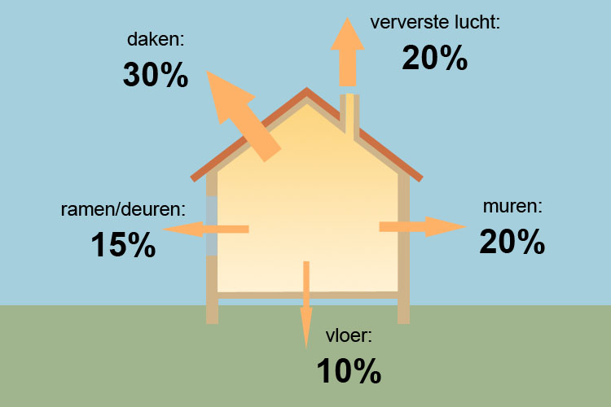

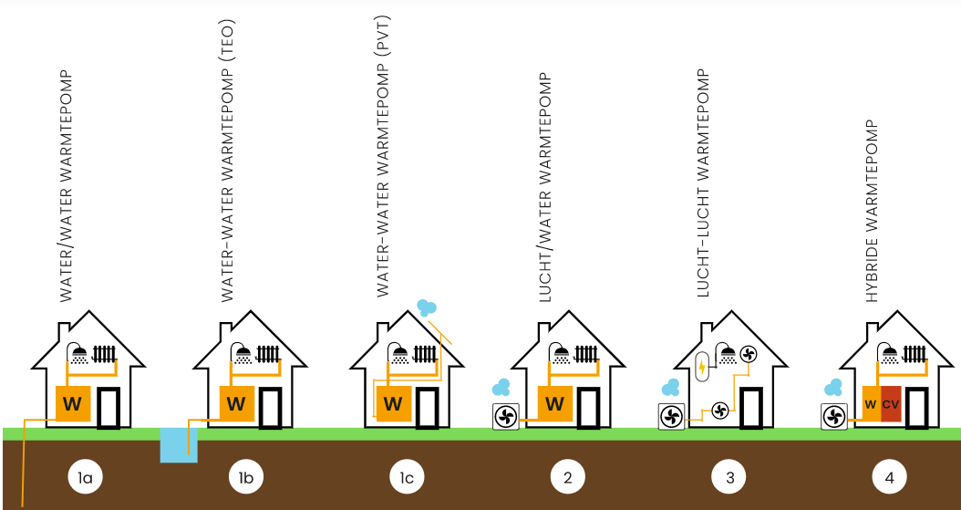


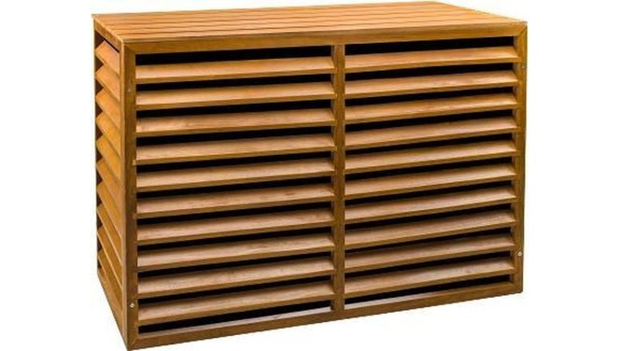
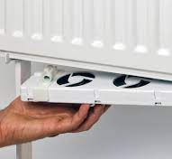

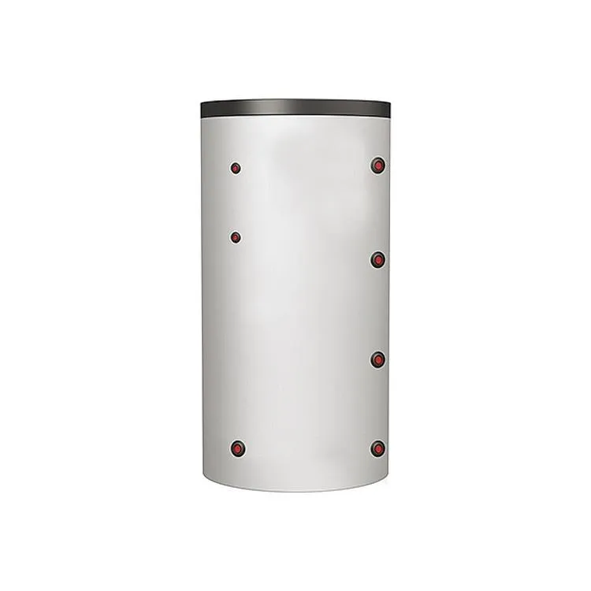


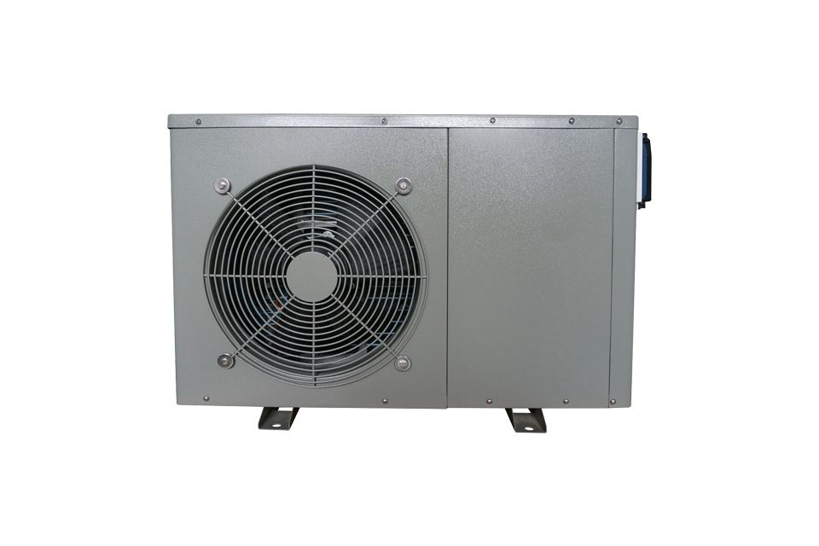
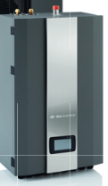
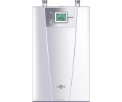
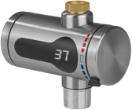
kW
Spaar-
douche
€
Duurzaamheids
lening
Subsidie
€
Initiele kosten
Jaarlijkse kosten
Verschil CV
Bad
Financiën
Warmtevraag
Geluid
Energie uit
water/lucht
Warmtepomp
kW
Centraal of lokaal verwarmd
Electra
Warmte
Drijfveer
(K,C,P,€,?)
WP Concept
Soorten Warmtepompen
Warmwater
(na)verwarmen
Ruimte
90°C
<50°C
Warmte afgifte
Impact op installatie/Infra

Slide 5
kW
Spaar-
douche
€
Duurzaamheids
lening
Subsidie
€
Initiele kosten
Jaarlijkse kosten
Verschil CV
Bad
Financiën
Warmtevraag
Geluid
Energie uit
water/lucht
Warmtepomp
kW
Centraal of lokaal verwarmd
Electra
Warmte
Drijfveer
(K,C,€,P,?)
WP Concept
Soorten Warmtepompen
Warmwater
(na)verwarmen
90°C
Ruimte
<50°C
Warmte afgifte
Impact op installatie/Infra

Slide 6
Drijfveren
Drijfveer
(K,C,P,€,?)
Klimaat
Financieel
Politieke onafhankelijkheid
Comfort
??

Slide 7
kW
Spaar-
douche
€
Duurzaamheids
lening
Subsidie
€
Initiele kosten
Jaarlijkse kosten
Verschil CV
Bad
Financiën
Warmtevraag
Geluid
Energie uit
water/lucht
Warmtepomp
kW
Centraal of lokaal verwarmd
Electra
Warmte
Drijfveer
(K,C,P,€,?)
WP Concept
Soorten Warmtepompen
Warmwater
(na)verwarmen
90°C
Ruimte
<50°C
Warmte afgifte
Impact op installatie/Infra

Slide 8
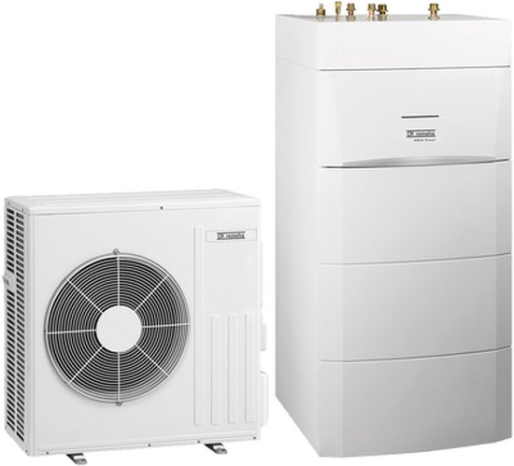
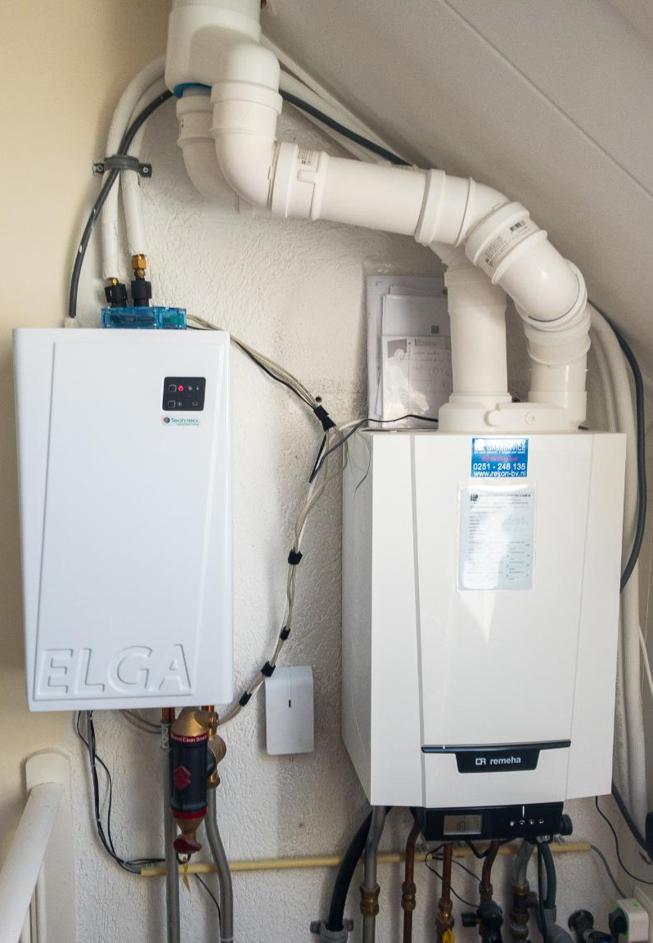
Warmtepomp Concept
Energie uit
water/lucht
Temp rond 7°C
3 kWh
Warmtepomp
4 kWh
1 kWh
kW
Warmte
Electra
Temp rond 35°C
Minder energie nodig, hierdoor goedkopere warmte

Slide 9
kW
Spaar-
douche
€
Duurzaamheids
lening
Subsidie
€
Initiele kosten
Jaarlijkse kosten
Verschil CV
Bad
Financiën
Warmtevraag
Geluid
Energie uit
water/lucht
Warmtepomp
kW
Centraal of lokaal verwarmd
Electra
Warmte
Drijfveer
(K,C,P,€,?)
WP Concept
Soorten Warmtepompen
Warmwater
(na)verwarmen
90°C
Ruimte
<50°C
Warmte afgifte
Impact op installatie/Infra

Slide 10
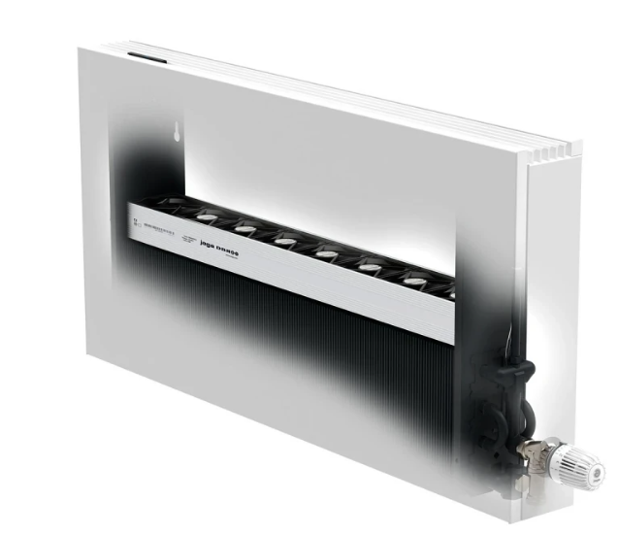
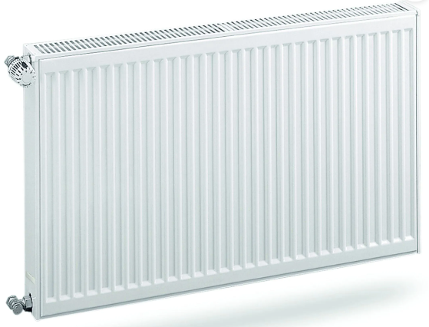



Warmte afgifte
65°C
Verwarming
Water temp.
30°C
Verwarming
Water temp.
0°C
0°C
Buiten temp.
(Bron)
Buiten temp.
(Bron)
Rendement warmtepomp daalt bij groter temperatuurverschil Bron - Afgifte

Slide 11
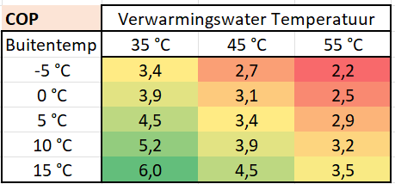
Geleverde energie per kWh stroomverbruik

Slide 12
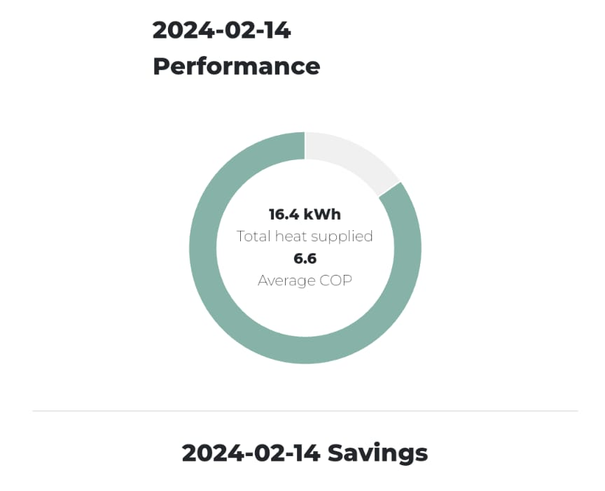
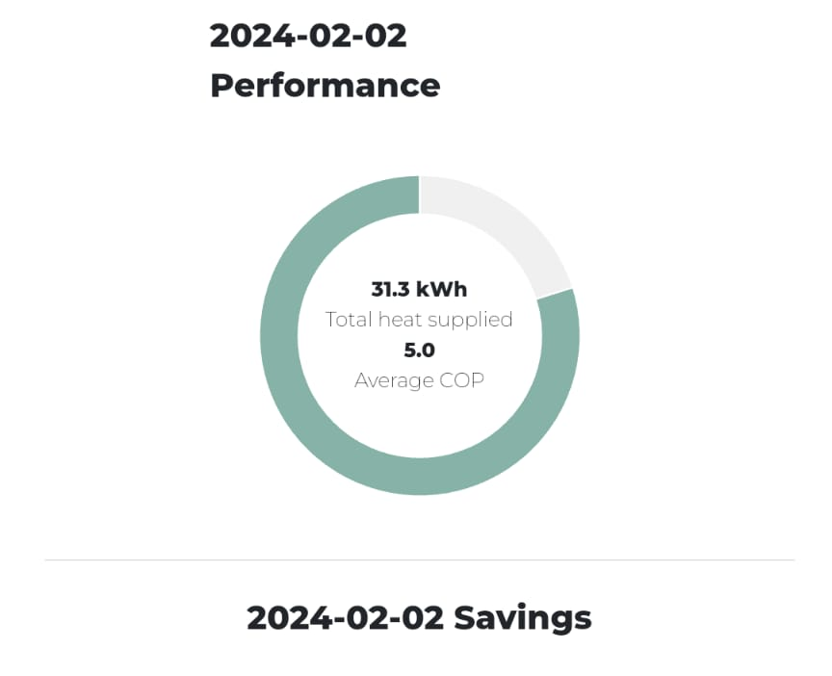
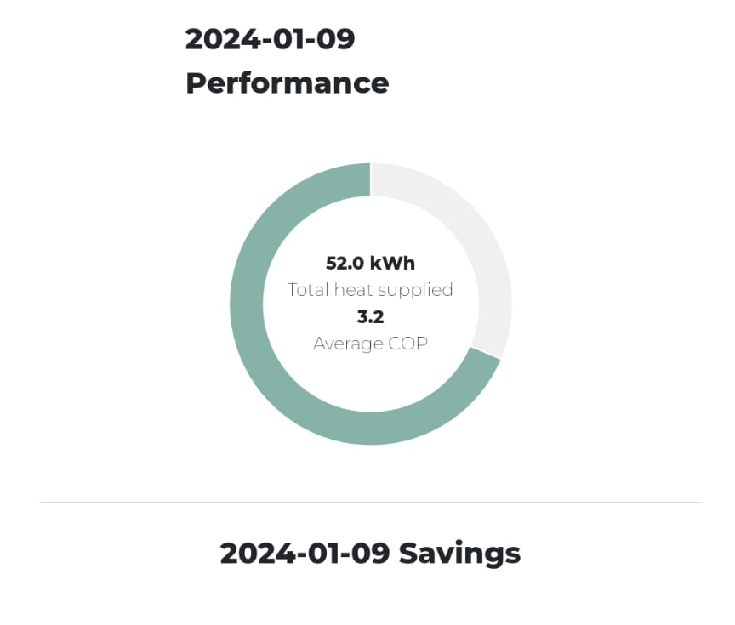
Praktijk

Slide 13
kW
Spaar-
douche
€
Duurzaamheids
lening
Subsidie
€
Initiele kosten
Jaarlijkse kosten
Verschil CV
Bad
Financiën
Warmtevraag
Geluid
Energie uit
water/lucht
Warmtepomp
kW
Centraal of lokaal verwarmd
Electra
Warmte
Drijfveer
(K,C,P,€,?)
WP Concept
Soorten Warmtepompen
Warmwater
(na)verwarmen
90°C
Ruimte
<50°C
Warmte afgifte
Impact op installatie/Infra

Slide 14
Warmte vraag
Spaar-
douche
Bad
Verwarming
1. Verwarmen woning
2. Warmwater
Isolatie
Verwarmde ruimtes
De duur van verwarming
Spaardouche
5 Minuten
Warm/koud douchen

Slide 15
Welke isolatie gewenst
Doelstelling is comfort via:
Warmteverlies beperken
Koude afstraling beperken
Huizen vanaf 1992 hebben voldoende isolatie om bijna altijd aan die voorwaarden te voldoen
Woningen met na-isolatie tot dat isolatie niveau zijn uiteraard vergelijkbaar
( Rc van 2,5 voor bouwdelen / Spouwmuurisolatie)
Bij lager isolatieniveau altijd even afwegen in tussenstap of extra isolatie nodig is
Notes:
Voor de meeste bewoners is dit werkzaam. Meer is beter voor milieu. Soms nodig voor minimaal behaaglijkheidsgevoel. Heter stoken helpt.

Slide 16
kW
Spaar-
douche
€
Duurzaamheids
lening
Subsidie
€
Initiele kosten
Jaarlijkse kosten
Verschil CV
Bad
Financiën
Warmtevraag
Geluid
Energie uit
water/lucht
Warmtepomp
kW
Centraal of lokaal verwarmd
Electra
Warmte
Drijfveer
(K,C,P,€,?)
WP Concept
Soorten Warmtepompen
Warmwater
(na)verwarmen
90°C
Ruimte
<50°C
Warmte afgifte
Impact op installatie/Infra

Slide 17
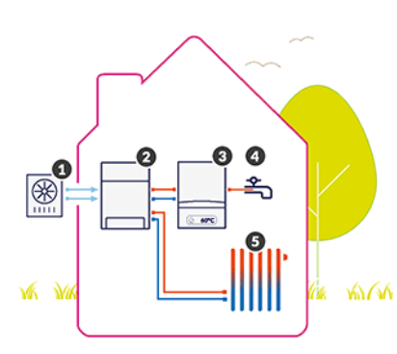
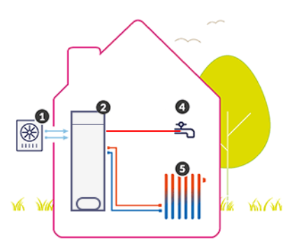
Soorten Warmtepompen (1)
Hybride warmtepomp
Deels
Verwarming
deel
Volledig
All Electric warmtepomp

Slide 18
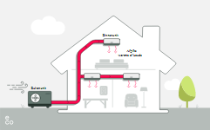
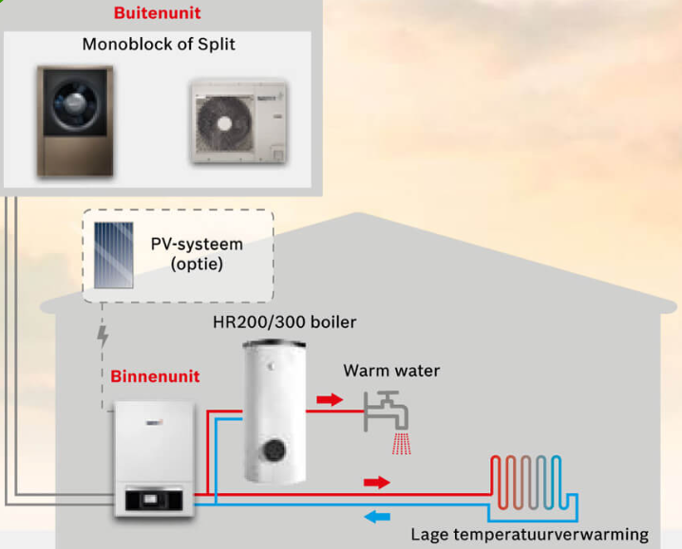
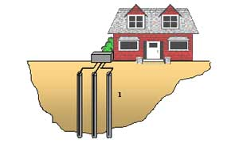
Soorten Warmtepompen (2)
Inverter Airco
Afgifte aan Lucht
Lucht
Warmte bron
Afgifte aan Water
Lucht-Water WP
Water
Afgifte aan Water
Water-Water (Bodem) WP

Slide 19
Van deels naar volledig (Hybride -> All Electric)
Na-isoleren laatste onderdelen
Laag temperatuur verwarmingen (wat nog niet voldoet)
  Aanvoertemperatuur van 55 naar 40-45C
Warmwater voor douche/bad
  Boilervat
  Boiler
  Doorstroom verwarmer
Groter vermogen Warmtepomp

Slide 20
kW
Spaar-
douche
€
Duurzaamheids
lening
Subsidie
€
Initiele kosten
Jaarlijkse kosten
Verschil CV
Bad
Financiën
Warmtevraag
Geluid
Energie uit
water/lucht
Warmtepomp
kW
Centraal of lokaal verwarmd
Electra
Warmte
Drijfveer
(K,C,P,€,?)
WP Concept
Soorten
Warmwater
(na)verwarmen
90°C
Ruimte
<50°C
Warmte afgifte
Impact op installatie/Infra

Slide 21
Impact op huis installatie / omgeving
Ruimte
Warmwater
(na)verwarmen
Meterkast
Omgeving
Vergunning indicatie:
- Bij monument
- Bodem warmtepomp
- Goed zichtbaar (grootte)
Omgevingsloket.nl

Slide 22
Verduurzamings route

Slide 23
Verduurzamings route verwarming
Verwarming
Combi CV
Warm water
WP+CV
WP

Slide 24
Verduurzamings route warm water
Verwarming
Combi CV
Warm water
WP+CV
WP
Electrische
Boiler
WP
Boiler
Doorstroom
Verwarmer
Energie Opslag

Slide 25
Verduurzamings routes verwarming en warm water
Verwarming
Combi CV
Warm water
WP+CV
WP
Electrische
Boiler
WP
Boiler
Doorstroom
Verwarmer
Energie Opslag

Slide 26
kW
Spaar-
douche
€
Duurzaamheids
lening
Subsidie
€
Initiele kosten
Jaarlijkse kosten
Verschil CV
Bad
Financiën
Warmtevraag
Geluid
Energie uit
water/lucht
Warmtepomp
kW
Centraal of lokaal verwarmd
Electra
Warmte
Drijfveer
(K,C,P,€,?)
WP Concept
Soorten
Warmwater
(na)verwarmen
90°C
Ruimte
<50°C
Warmte afgifte
Impact op installatie/Infra

Slide 27
Financiën – besparen stookkosten
Verschil in kosten warmte van CV-ketel of warmte van WP
  CV-Ketel
  1m3 gas kost €1,38 en levert ~8,8 kWh warmte
  Warmtepomp
  8,8 kWh warmte kost 2,2kWh elektra (COP=400%).
  De kosten zijn 2,2 x €0,26 = €0,58
  Het voordeel is €0,80 / bespaarde m3 gas

Slide 28
Financiën – Stookkosten lange termijn (milieu defensie)
Verschil in kosten warmte van CV-ketel of warmte van WP
  CV-Ketel
  1m3 gas kost €1,42 en levert ~8,8 kWh warmte
  Warmtepomp
  8,8 kWh warmte kost 2,2kWh elektra (COP=400%).
  De kosten zijn 2,2 x €0,21 = €0,46
  Het voordeel is €0,96 / bespaarde m3 gas
Warmtepomp: €1,- / m3 goedkoper

Slide 29
Financiën
Indien All-Electric (geen gasaansluiting meer nodig)
  Besparing vastrecht gas is €350,- per jaar
All Electric / van het gas:
€1,- per dag besparing

Slide 30
Financiën – besparing samengevat
 | Hybride warmtepomp | All Electric warmtepomp
Hoeveelheid gas besparing | 60%-80% | 100%
Besparing per m3 | ~ €1.- | ~ € 1,-
Besparing per dag |  | ~ € 1,-

Slide 31
Financiën
Subsidie
Lening
  Duurzaamheidslening (gemeente)
    Van € 2.500 tot € 25.000, rente 1,7%
  Energiebespaarlening (warmtefonds)
  - Van € 2.500 tot € 25.000, rente 0% - 4,2%
    Verzamelinkomen < € 60.000, rente 0%
Spaargeld

Slide 32
Financieel samengevat
Met een warmtepomp kan je goedkoper ‘warmte’ maken dan met een CV.
Om dat te kunnen doen geef je initieel extra geld uit.
Bij stijgende energie kosten wordt het verschil in jaarlijkse stookkosten groter
  “De Warmtepomp verdient zich sneller terug”
Hoge vraag en beperkt aanbod zorgt voor hoge aanschaf prijzen op dit moment
Overheids maatregelen sturen de terugverdientijd
  Energie belasting
  Prijs plafond
  CO2 belasting

Slide 33
Samenvatting
Uw drijfveer
Wat is warmtepomp concept
Beperken warmte gebruik
Afgifte systeem
Type warmtepompen
  Verwarming en warm water route
  Opslag zonnestroom
Kosten – Baten
  Financieel en niet financieel

